Slide 1
Aplicativos para Web
Prof. Wolley

Slide 2
Agenda
Definição CSS
Seletores
Tag
Classes
ID
Linkar folhas de estilo ao HTML
Unidades de Medida

Slide 3
O que é CSS?
Cascading Style Sheet ou Folha de Estilo em Cascata
O CSS é uma linguagem que nos permite adicionar estilos (fontes, cores, espaçamentos) as nossas páginas;

Slide 4
HTML e CSS
O HTML é utilizado para estruturar as páginas, ou seja, definir parágrafos, listas numeradas, tabelas, cabeçalhos, etc.
O CSS é utilizado para formatar o visual da página (layout) estruturada com HTML, ou seja, adicionar a formatação deparágrafos, fontes, tabelas entre outros.

Slide 5
Web Standards
Padrões Web podem ser definidos como normas que determinam o uso correto das diversas tecnologias disponíveis para o desenvolvimento Web.
Devemos utilizar as linguagens com seus propósitos iniciais, como por exemplo, o HTML para estruturar o conteúdo e o CSS para formatar esse conteúdo.

Slide 6
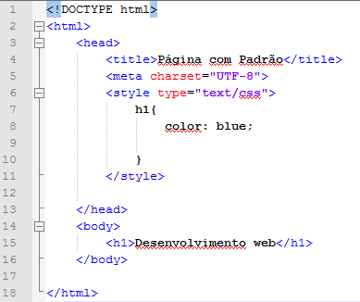
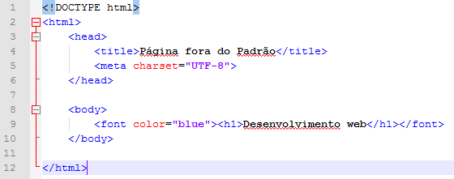
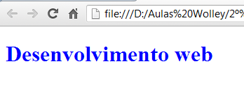
Web Standards

Slide 7
Como inserir CSS?
As três formas (básicas) de inserir um CSS em uma página são:
CSS inline
CSS incorporado
CSS externo

Slide 8

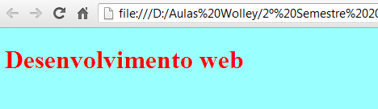
CSS inline
As configurações são feitas diretamente na tag, logo, a formatação é específica ao marcador. Para acrescentar esse tipo de CSS utilizamos o atributo style na tag.

Slide 9
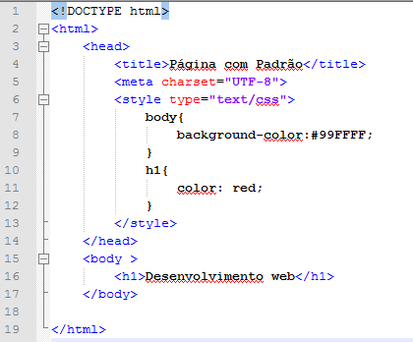
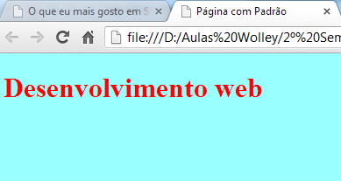
CSS Incorporador
Todas as configurações ficam dentro do cabeçalho (HEAD) da página e são delimitadas pelas tags <style>...</style>
As configurações valem para a página inteira.
Este tipo de CSS não permite a reutilização como o CSS externo.

Slide 10
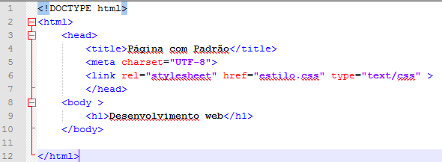
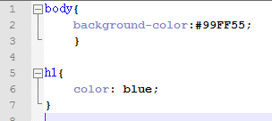
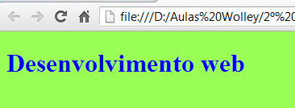
CSS externo
Toda a configuração de formatação fica dentro de um arquivo .css que é chamado no cabeçalho do documento html com a tag link
As configurações definidas no arquivo estilo.css valem para todas as páginas que fazem referência ao arquivo.

Slide 11
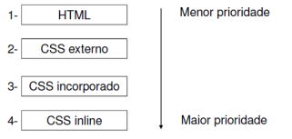
Prioridade
Caso você utilize as três formas de inserir CSS em um documento HTML, deve ficar atento a prioridade entre eles, conforme demonstrado abaixo:

Slide 12
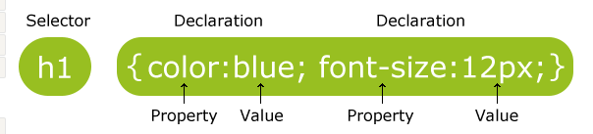

Sintaxe CSS

Slide 13
Seletores
Um seletor CSS é um padrão criado para ser aplicado ao elemento(s) desejado(s) no HTML.
Iremos utilizar os seguintes seletores:
Para todos os elementos (seletor universal)
Para um elemento específico (seletor tipo)
Para um grupo de elementos (seletores agrupados)
Para uma classe (seletor de classe)
Para um ID (seletor de id)

Slide 14
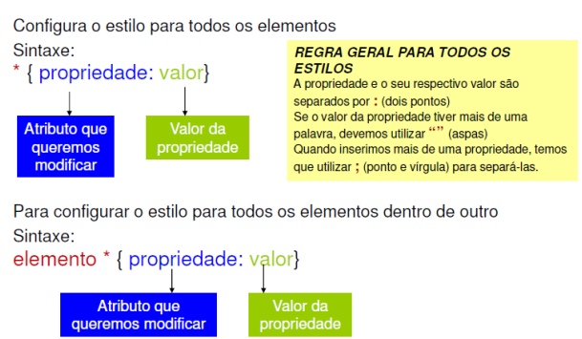
Para todos os elementos

Slide 15
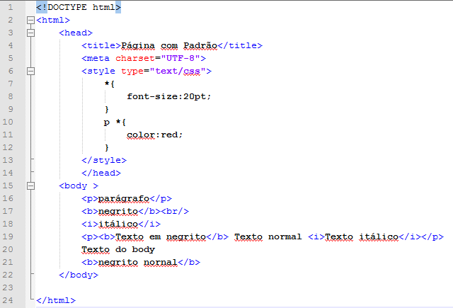
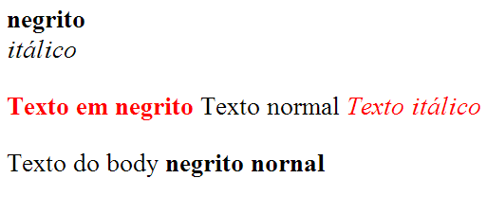
Para todos os elementos

Slide 16
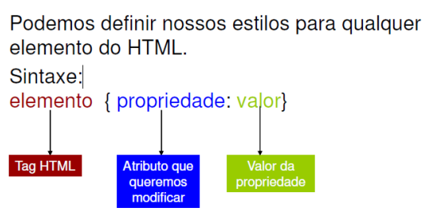
Para um elemento especifico

Slide 17
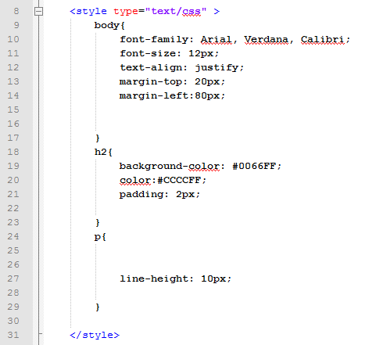
Para um elemento especifico

Slide 18
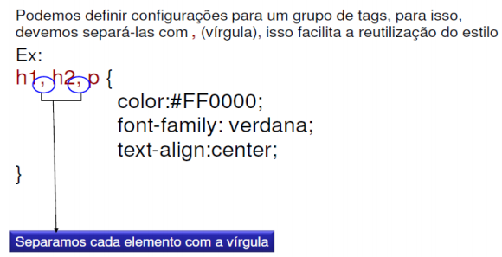
Para um grupo de elementos

Slide 19
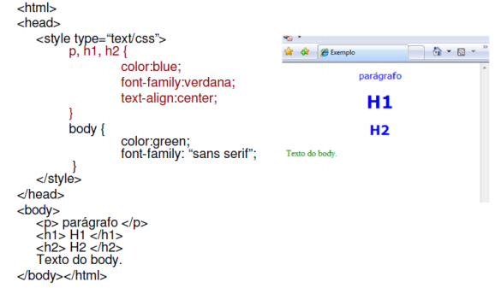
Para um grupo de elementos

Slide 20
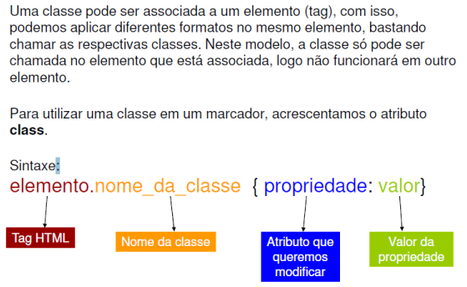
Seletor de Classe

Slide 21
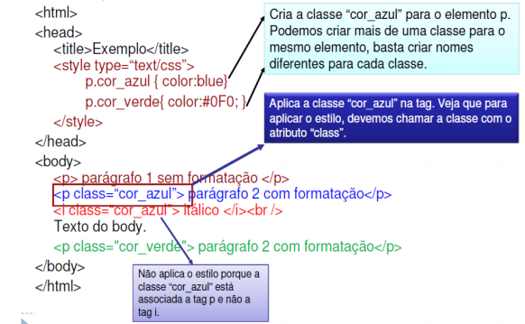
Seletor de Classe

Slide 22
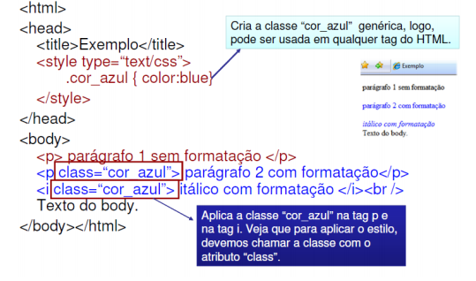
Seletor de Classe

Slide 23
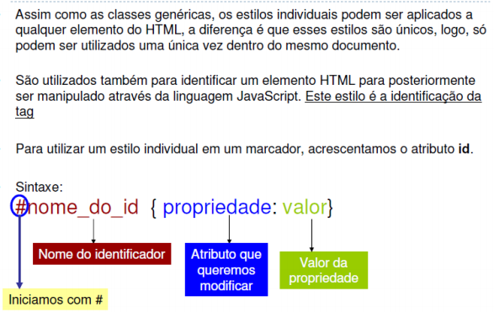
Seletor ID

Slide 24
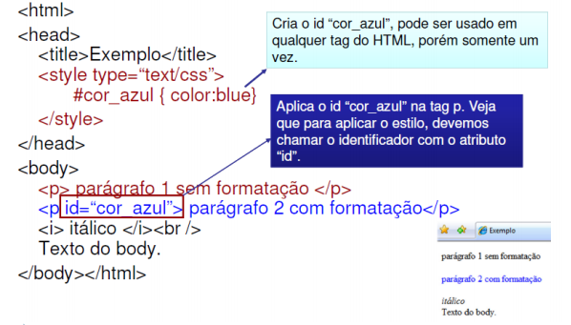
Seletor ID

Slide 25
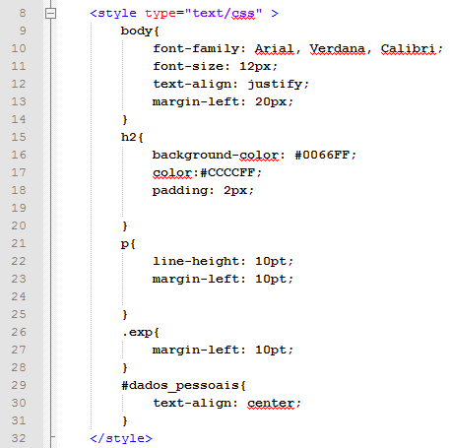
Exercício
Abra o arquivo curriculo.html e adicione os seguintes estilos de forma incorporada ao HTML;

Slide 26
Tag DIV e SPAN
Os estilos CSS feitos até o momento, foram aplicados a tags do HTML que já possuem um formato padrão inicial, como por exemplo a tag B que deixa o texto em negrito. Porém, existem situações em que precisamos de tags “limpas”, sem formatação padrão, para estes casos, temos a disposição a tag DIV e a tag SPAN

Slide 27
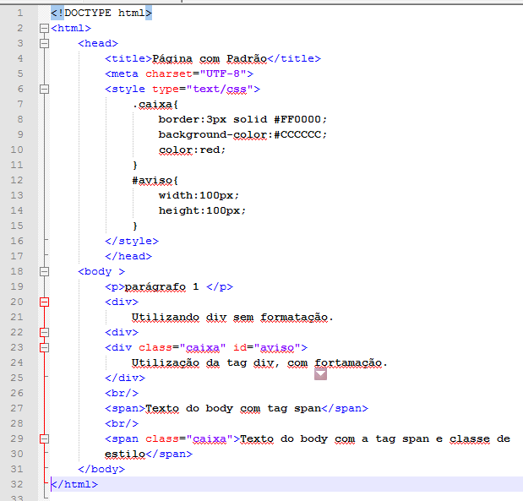
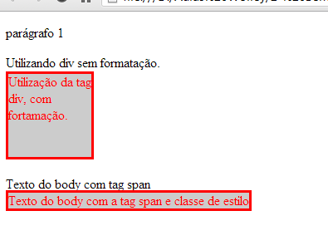
Tag DIV e SPAN

Slide 28
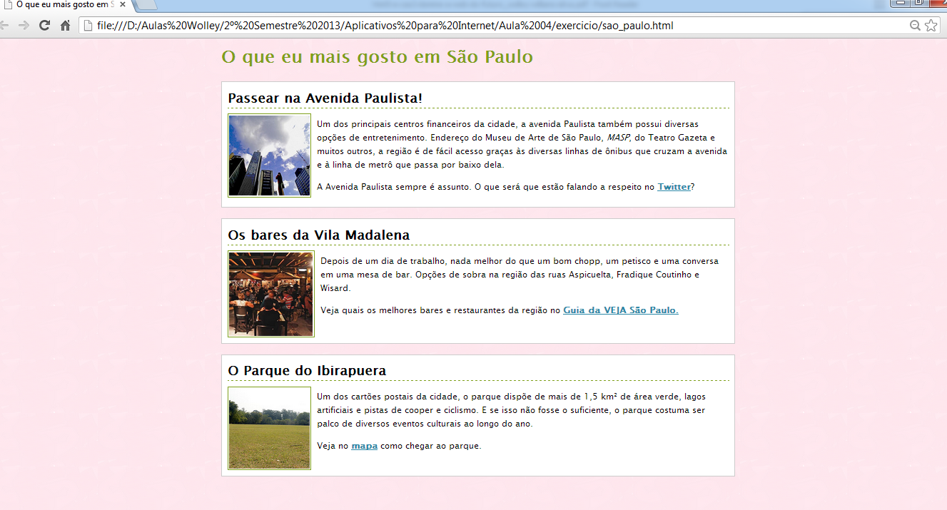
Exercício

